Slide 1
Sustainable Development Goals (SDGs) and Climate Change
WI1103 Introduction to the Principles of Sustainability
Week 6

Slide 2
6.1. Climate Change and the Achievement of Sustainable Development Goals
WI1103 Introduction to the Principles of Sustainability
Week 6

Slide 3
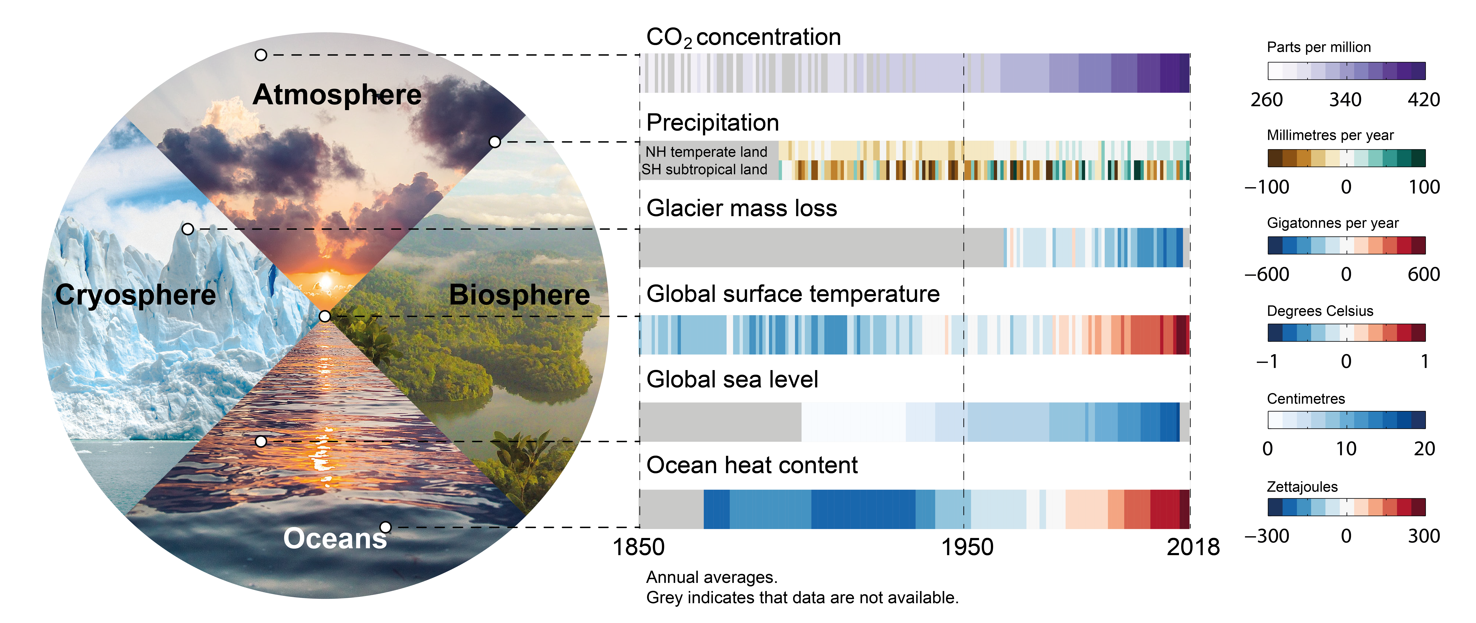
What is Climate Change?
Climate is the average atmospheric condition in a region over a long period of time.
Climate change is the long-term change in the average atmospheric conditions that shape the local, regional, and global climate of the Earth.
Throughout Earth's history, the climate has changed due to natural factors such as volcanic activity, variations in solar radiation, tectonic plate shifts, and orbital changes.
The climate change occurring today is happening at an extraordinary speed and cannot be explained solely by natural factors, but is primarily driven by human activities.
Changes are occurring throughout the climate system. The main components of the climate system are the atmosphere, biosphere, cryosphere, and oceans (IPCC, 2021)
Notes:
Keterangan gambar :
Enam indikator utama perubahan yang sedang berlangsung sejak tahun 1850, atau sejak awal catatan pengamatan/penilaian, hingga 2018.
Setiap garis menunjukkan rata-rata anomalitahunan global (kecuali curah hujan yang ditampilkan berdasarkan dua zona lintang),relatif terhadap periode acuan tertentu (kecuali konsentrasi CO₂dan kehilangan massa gletser yang ditampilkan sebagai nilaiabsolut). Warna abu-abu menunjukkan data tidak tersedia.
Fenomena perubahan iklim yang akan dibahasa adalah pemanasan global (global warming).

Slide 4
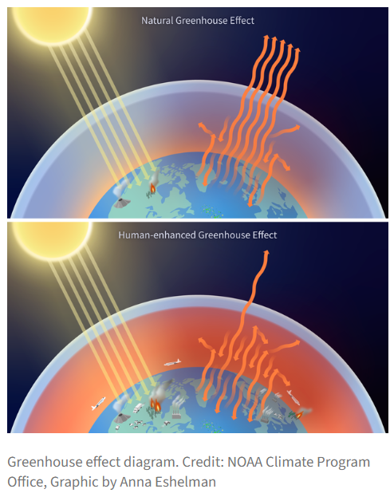
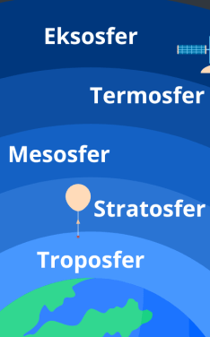
Greenhouse Gases (GHGs)
Greenhouse gases (GHGs) are a group of gases that absorb heat energy emitted from the Earth's surface.
Greenhouse gases in ideal amounts are important because the natural greenhouse effect they produce keeps the Earth's average surface temperature above freezing, thus allowing life to exist.
There are four important greenhouse gases present on Earth:
  - Water vapor
  - Carbon dioxide
  - Methane
  - Nitrous oxide
  - Ozone
Other GHGs caused by human activities include gases from industries such as CFCs, HFCs, PFCs, and SF6.
Notes:
GRK tetap berada di atmosfer selama waktu yang lama (mulai dari puluhan hingga ratusan tahun). Meskipun jumlahnya hanya sebagian kecil dari atmosfer (kurang dari 1% dariseluruh molekul udara), GRK menyerap energi panas dalam jumlah besar dan memancarkan kembali sebagian di antaranya ke permukaan.
Ozon juga merupakan gas rumah kaca, tetapi berbeda dari gas rumah kaca lainnya dalam beberapa hal. Dampak ozon bergantung pada ketinggiannya, atau di mana gas tersebut berada secara vertikal di atmosfer. Sebagian besar ozon secara alami terdapat di lapisan atmosfer yang disebut stratosfer, yang membentang sekitar 10 hingga 50 km di atas permukaan Bumi. Ozon di stratosfer memiliki sedikit efek pemanasan bersih terhadap planet, tetapi bermanfaat bagi kehidupan di Bumi karena menyerap radiasi ultraviolet berbahaya dari matahari, sehingga mencegahnya mencapai permukaan Bumi.
Di troposfer—lapisan atmosfer dekat permukaan tanah—ozon merupakan polutan udara yang berbahaya untuk dihirup, menjadi komponen utama asap kabut perkotaan (smog), serta berperan sebagai gas rumah kaca penting yang berkontribusi pada perubahan iklim (lihat indikator Climate Forcing). Berbeda dengan gas rumah kaca utama lainnya, ozon troposfer hanya bertahan selama beberapa hari hingga minggu, sehingga kadarnya sering bervariasi menurut lokasi dan musim.

Slide 5
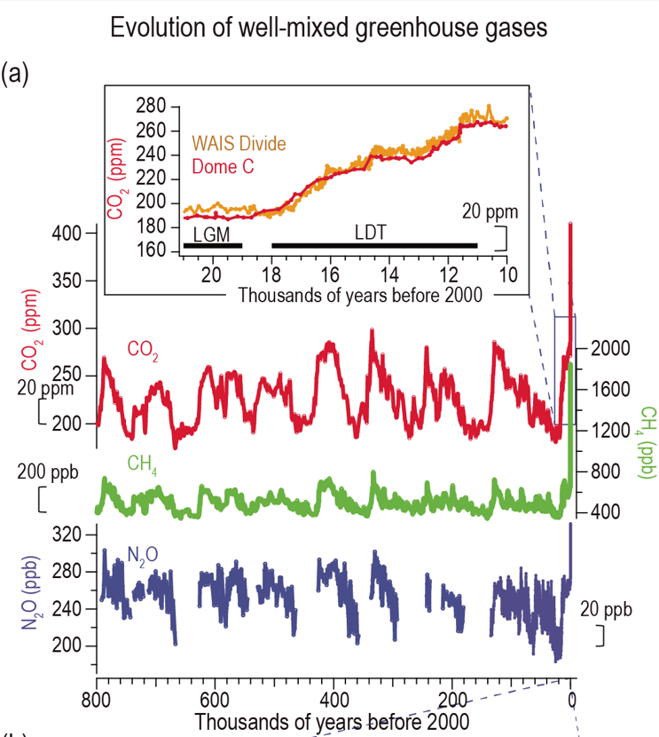
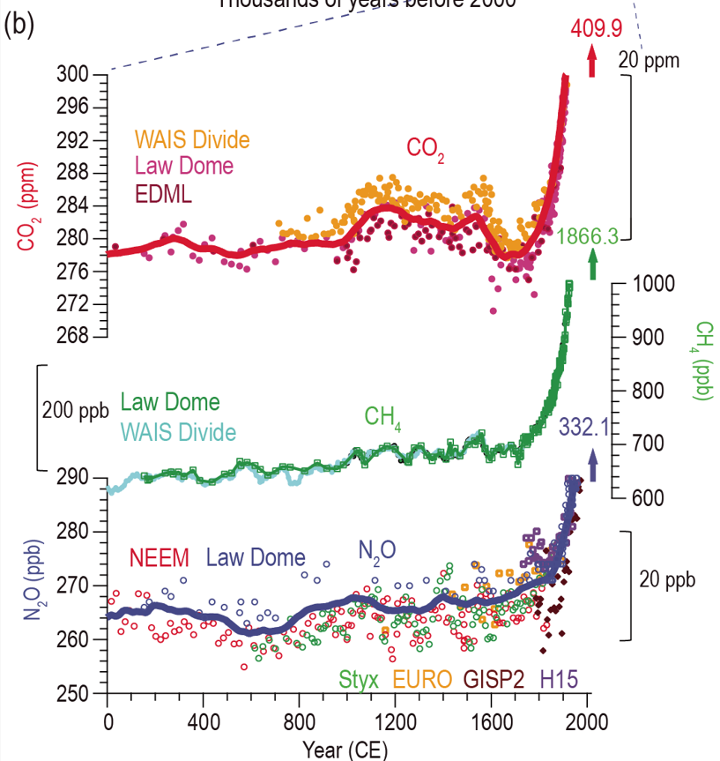
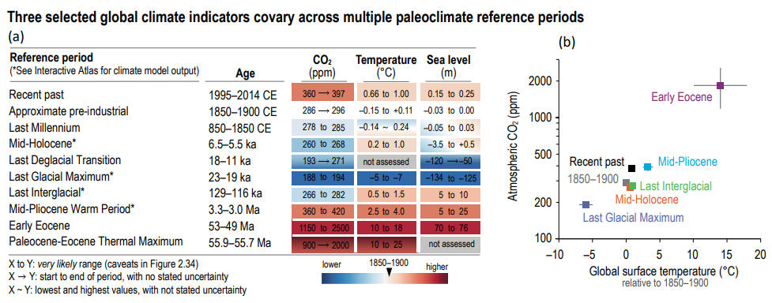
Changes in GHGs concentration over time
Recorded greenhouse gases (GHGs) concentrations over the last 800,000 years (left image)
A sharp increase in GHGs concentrations occurred after the Industrial Revolution (~1760).
CO2 in 2019 was recorded at 409.9 ppm (right chart)
Concentration of 3 GHGs (Carbon Dioxide, Methane, and Nitrous Oxide) in ppm except Methane in ppb.
Notes:
Konsentrasi GRK aman (saat belum menyebabkan global warming) (masa glasial, pre industri)
Konsentrasi gas rumah kaca tercampur merata di atmosfer (WMGHG) dari inti es.
(a) Rekaman selama 800 ribu tahun terakhir dengan sisipan transisi dari Last Glacial Maximum (LGM) ke Holosen.
(b) Beberapa rekaman beresolusi tinggi sepanjang Masehi (CE). Batang hitam horizontal pada sisipan panel (a) masing-masing menunjukkan LGM dan Last Deglacial Termination (LDT). Garis merah dan biru pada (b) adalah rata-rata berjalan 100 tahun untuk konsentrasi CO₂ dan N₂O. Angka dengan panah vertikal pada (b) adalah konsentrasi terukur dengan instrumen pada tahun 2019. Rincian lebih lanjut tentang sumber data dan pemrosesan tersedia pada tabel data bab (Tabel 2.SM.1) IPCC Report 2021.
Sumber : IPCC Report, 2021

Slide 6
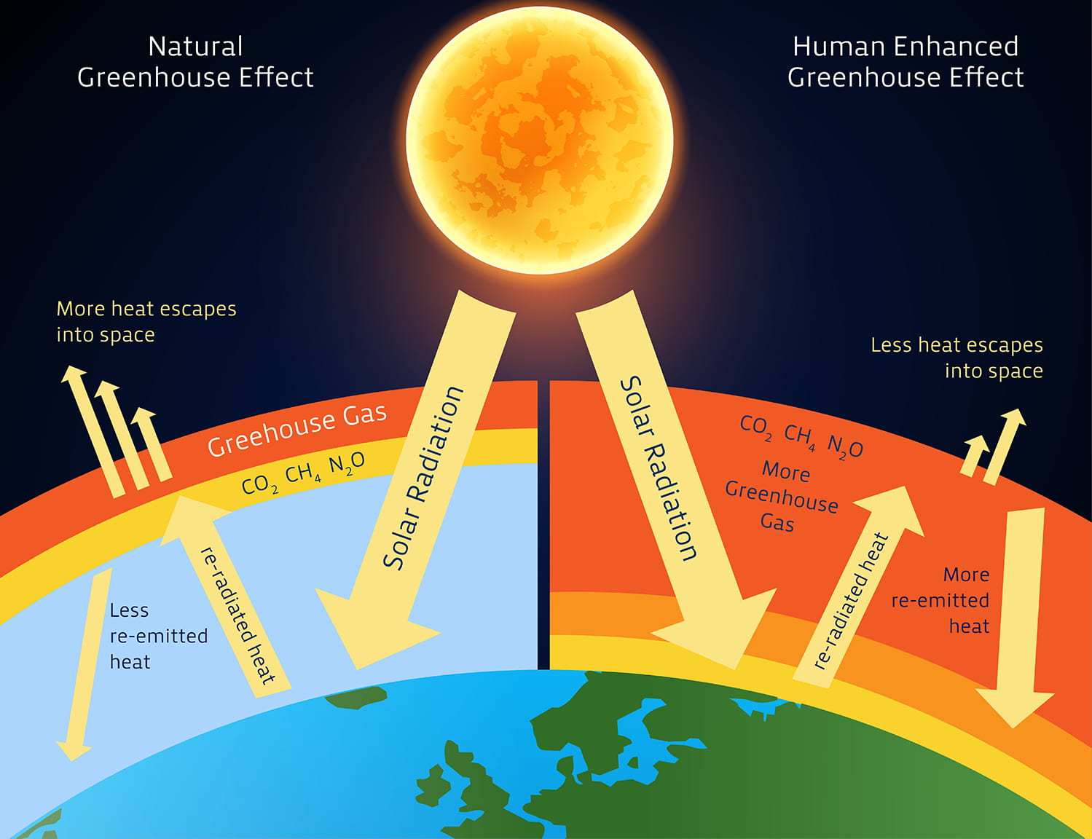
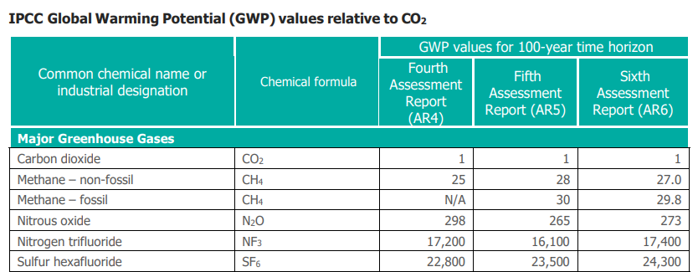
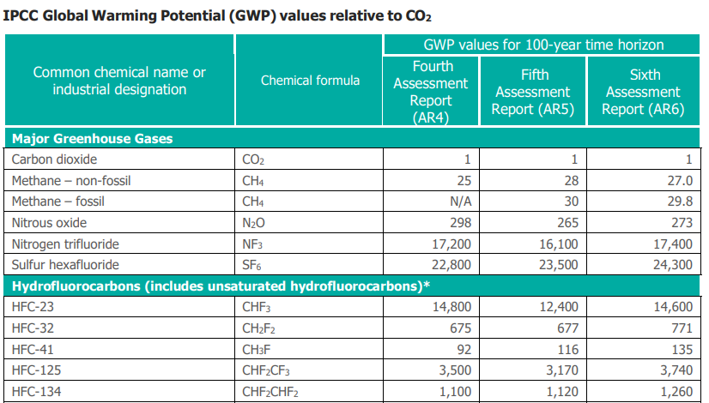
Excessive GHGs emissions - Global Warming
With the increase of greenhouse gases, such as carbon dioxide and methane, produced from human activities into the atmosphere, it causes the average global temperature to rise.
Enhanced greenhouse gas effect--> global warming
GHGs have different GWP (Global Warming Potential).
Notes:
Sumber gambar : https://www.science.smith.edu/climatelit/greenhouse-effect/
GWP ( Global warming potential ) adalah ukuran dari jumlah panas yang diserap selama periode waktu tertentu akibat emisi suatu gas.
Setiap GRK memiliki GWP (GlobalWarming Potential) berbeda(memiliki kemampuan menyimpan panas yang berbeda)
CO2 merupakan reference untuk GRK sehingga nilai GWP CO2 adalah 1.Nilai GWP N2O artinya 298 kali lipat dari CO2 --> efeknya lebih besar
https://ghgprotocol.org/sites/default/files/2024-08/Global-Warming-Potential-Values%20%28August%202024%29.pdf
.
Global warming: disebabkan oleh gas rumah kaca (green house gases) yang membentuk efek rumah kaca (green house effect). GRK yang diatur di Protokol Kyoto ada 6: CO2, CH4, N2O, HFC, PFC, SF6. GRK yang tidak diatur di Protokol Kyoto, namun di Protokol Montreal: CFC (GWP CFC mencapai 12.500), HCFC (GWP HCFC-22 1800 an) Ozone depletion: disebabkan Ozone Depletion Substances (ODS) seperti CFC, HCFC, Halon, Metil Bromida Bahan Perusak Ozon (BPO) umumnya Gas Rumah Kaca (GRK) juga. Jadi BPO memiliki 2 efek: - di lapisan troposfer menyebabkan global warming - saat sampai di lap stratosfer, merusak molekul ozon

Slide 7
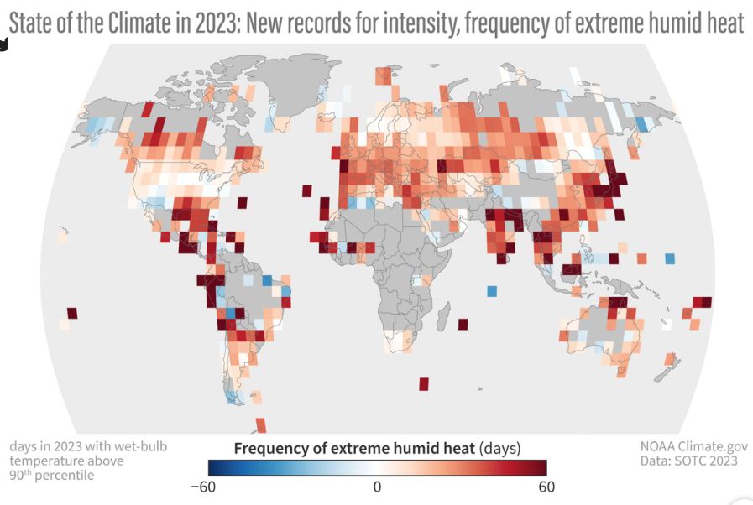
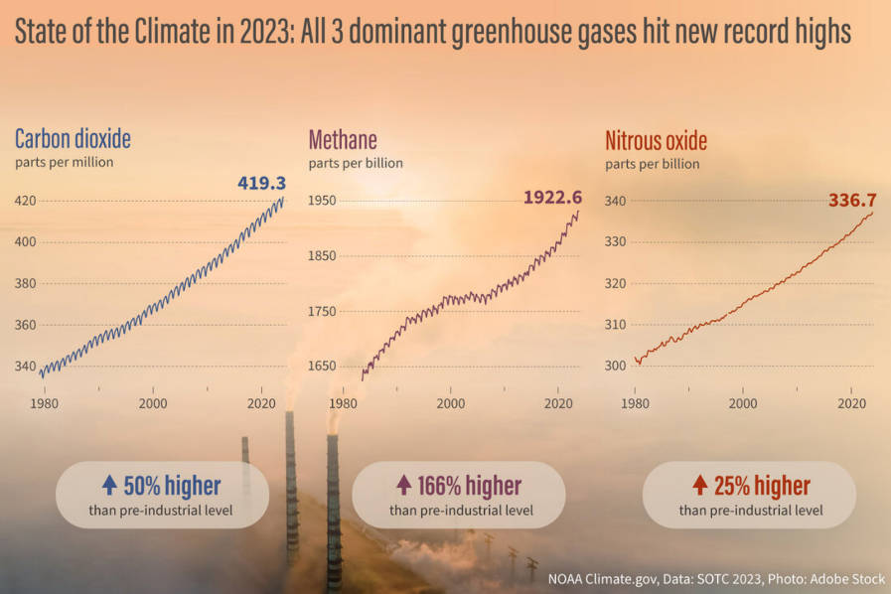
Related Data
Notes:
Data ini berasal dari pemerintah AS, yg saat ini tidak dihasilkan lagi.
https://www.climate.gov/news-features/understanding-climate/international-report-2021-climate-record-high-greenhouse-gases

Slide 8
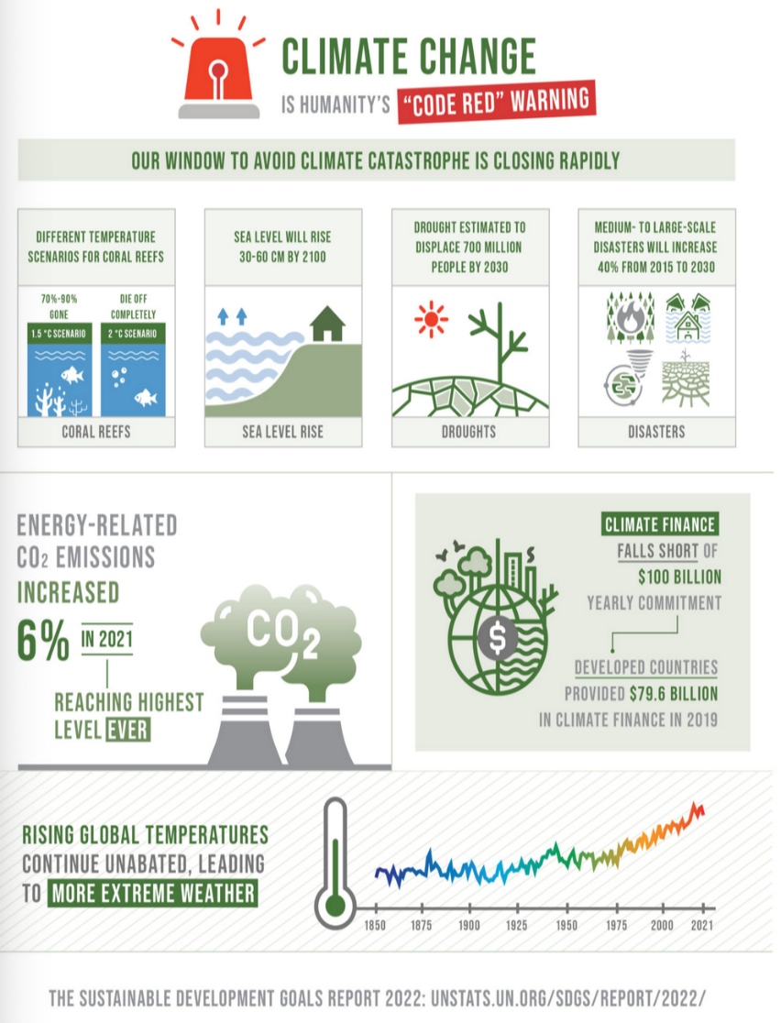
Challenges in Achieving Sustainable Development Goals (SDGs)
What are the causes of the difficulty in achieving the SDGs?
According to the report by the Intergovernmental Oceanographic Commission (IOC) & World Meteorological Organization (WMO) ~ Climate change has the potential to hinder the achievement of other SDGs (reserved progress).
The impacts of weather, climate, and water cause disasters (slow and fast onset):
  Temperature increase
  Sea level rise
  Disruption of ecosystems (land and sea)
Notes:
Barriers penyebab gagalnya pencapaian TPB (menurut Cambridge Business School) : 1) financial resources (dari investor hanya 48% dari capaian); 2) greenwashing by private firms; 3) the marginalization of the state; 4) top down intervention; 5) a misguided focus on how to scale social enterprise (https://www.jbs.cam.ac.uk/2024/5-biggest-obstacles-to-achieving-the-un-sustainability-goals/)

Slide 9
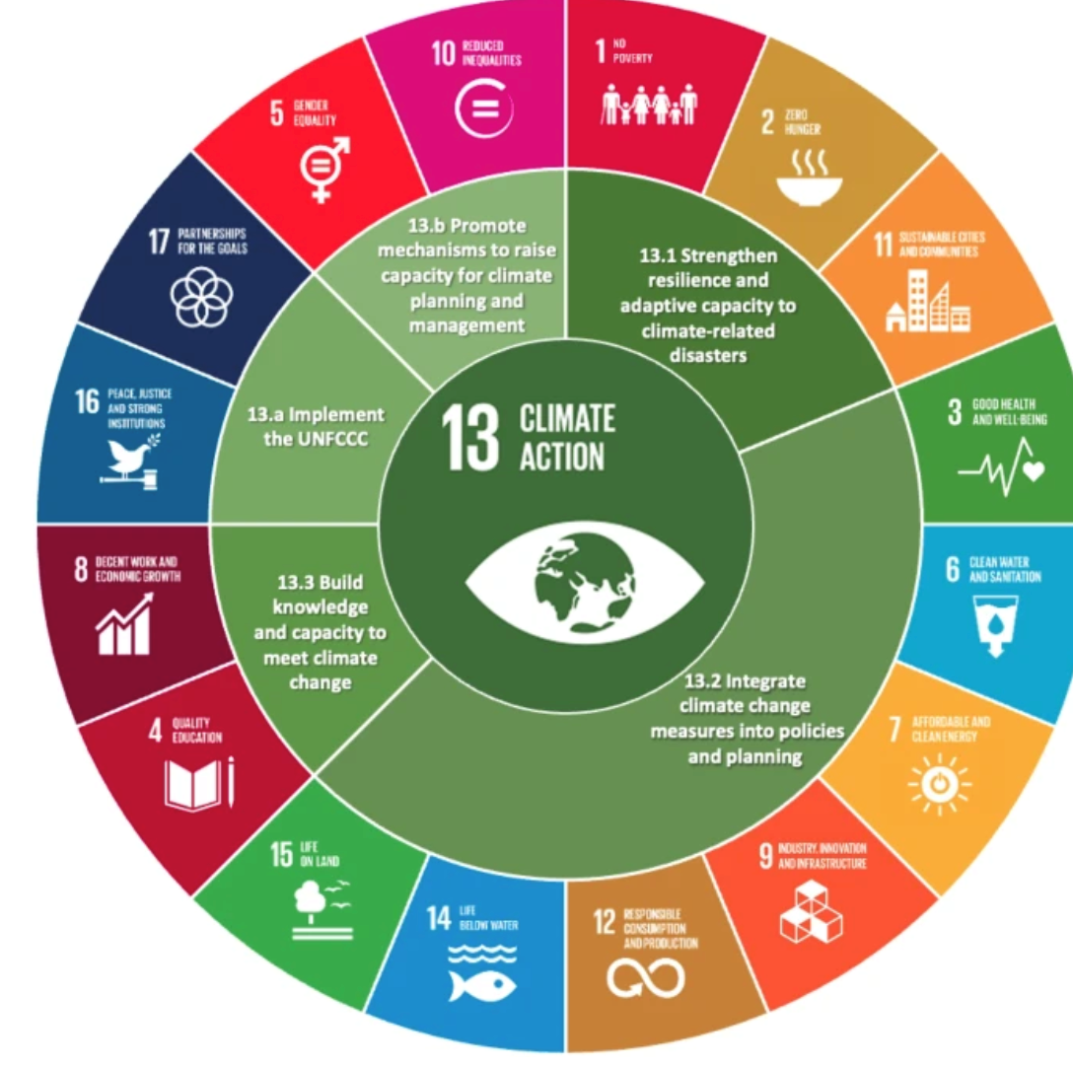
From SDG 13 other SDGs
Extreme weather events ~ as a cause
COVID-19 pandemic ~ reduced GHG emissions by 6%
Vulnerable groups:
  Small Island Developing States (SIDS)
  Coastal areas
  Countries in the Global South
  Vulnerable groups, women, children, youth, and other marginalized groups
Notes:
Source: https://www.nature.com/articles/s41598-023-47746-w
Filho, N. et al. (2023). The central role of climate action in achieving the United Nations' Sustainable Development Goals

Slide 10
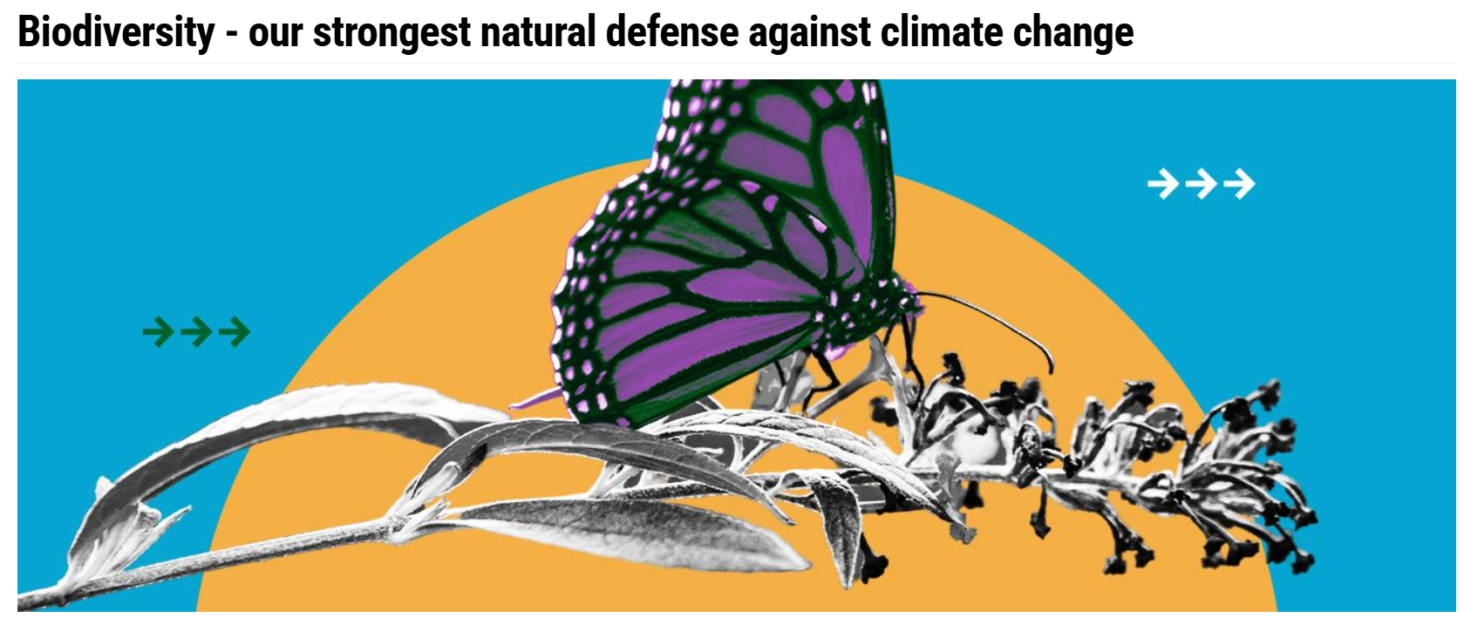
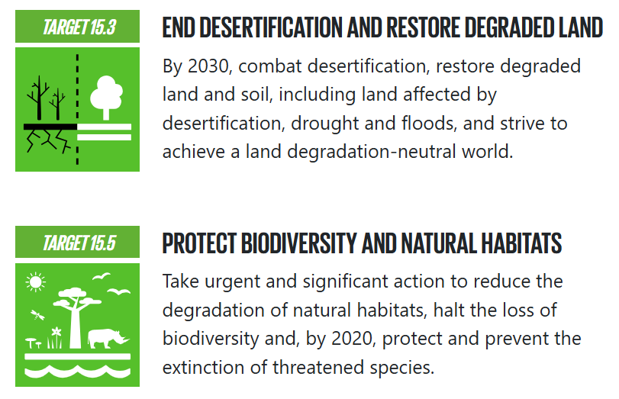
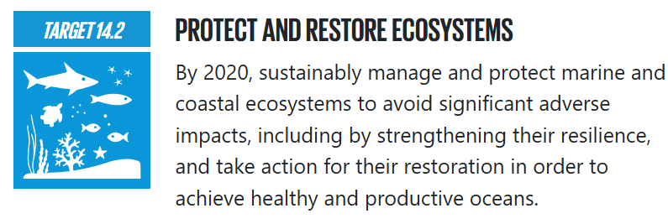
Other SDG contributions to SDG 13
Climate change affects the achievement of other SDGs.
There needs to be synergy between the achievement of SDG 13 and other SDGs.
On the other hand, the achievement of other SDGs has the potential to help achieve SDG 13.
For example:
When human activities produce greenhouse gases, about half of these emissions remain in the atmosphere, while the other half is absorbed by land and oceans.
Ecosystems and the biodiversity within them function as natural carbon sinks.
Notes:
Contoh Hubungan Terbalik (TPB → Mitigasi Iklim):
TPB 7 (Energi Bersih dan Terjangkau): Transisi ke energi terbarukan menurunkan emisi gas rumah kaca.
TPB11 (Kota dan Permukiman Berkelanjutan): Transportasi ramah lingkungan, efisiensi energi, dan tata kota hijau mengurangi jejak karbon.
TPB 12 (Konsumsi dan Produksi yang Bertanggung Jawab): Pengelolaan limbah, pengurangan konsumsi berlebihan, dan ekonomi sirkular menekan emisi.
TPB14 & 15 (Ekosistem Laut dan Darat): Rehabilitasi hutan, mangrove, dan ekosistem laut menyerap karbon (carbon sequestration).
TPB 2 (Tanpa Kelaparan): Pertanian berkelanjutan (agroforestry, penggunaan pupuk organik) dapat menekan emisi sekaligus meningkatkan ketahanan pangan.
Lahan gambut—rawa dan paya—hanya menutupi 3 persen daratan dunia, tetapi menyimpan karbon dua kali lebih banyak dibandingkan seluruh hutan. Melestarikan dan memulihkan lahan gambut berarti menjaga agar tetap basah sehingga karbon tidak teroksidasi dan terlepas ke atmosfer.
Habitat laut seperti lamun dan mangrove juga dapat menyerap karbon dioksida dari atmosfer dengan laju hingga empat kali lebih tinggi dibandingkan hutan daratan. Kemampuannya dalam menyerap dan menyimpan karbon menjadikan mangrove sangat berharga dalam upaya melawan perubahan iklim.
Melestarikan dan memulihkan ruang-ruang alami, baik di darat maupun di laut, sangat penting untuk membatasi emisi karbon sekaligus beradaptasi terhadap iklim yang sudah berubah. Sekitar sepertiga dari pengurangan emisi gas rumah kaca yang dibutuhkan dalam dekade mendatang dapat dicapai dengan meningkatkan kemampuan alam dalam menyerap emisi.
Apakah PBB menangani isu iklim dan keanekaragaman hayati secara bersamaan?
Perubahan iklim dan hilangnya keanekaragaman hayati (serta polusi) merupakan bagian dari tiga krisis planet yang saling terkait dan sedang dihadapi dunia saat ini. Krisis-krisis ini perlu ditangani secara bersamaan jika kita ingin memajukan Tujuan Pembangunan Berkelanjutan dan memastikan masa depan yang layak di planet ini.

Slide 11
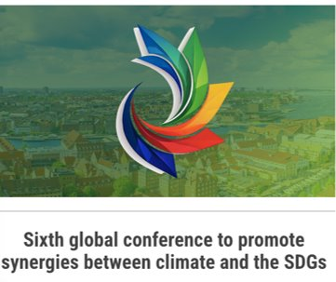
2025: Mid Critical Time
Each country reports its emission reduction contributions through Nationally Determined Contributions (NDCs)
Increasing hunger and declining food security
Slow progress in climate adaptation
Synergy between climate change and development financing
Notes:
https://enb.iisd.org/global-climate-sdg-synergies-conference-6#:~:text=The%20Sixth%20Global%20Climate%20and%20SDG%20Synergies,Towards%20an%20Equitable%2C%20Climate%2DResilient%2C%20and%20Sustainable%20Future.
Tema kunci dan bidang fokus mencakup:
Pendekatan Kebijakan Terintegrasi – Menyelaraskan aksi iklim dengan strategi pembangunan nasional
Pembiayaan dan Investasi – Memobilisasi sumber daya untuk menjembatani kesenjangan pendanaan iklim dan SDGs
Inovasi & Teknologi – Memanfaatkan sains dan teknologi untuk solusi berkelanjutan
Strategi yang Dipimpin Negara – Menampilkan studi kasus dan praktik terbaik untuk aksi yang sinergis
Kemitraan Multi-Pemangku Kepentingan – Memperkuat kolaborasi antara pemerintah, sektor swasta, masyarakat sipil, dan organisasi internasional
Tonggak Global – Menginformasikan diskusi kunci menjelang COP30, putaran berikutnya NDCs, dan Konferensi Internasional Keempat tentang Pembiayaan Pembangunan

Slide 12
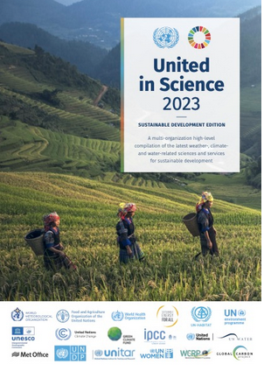
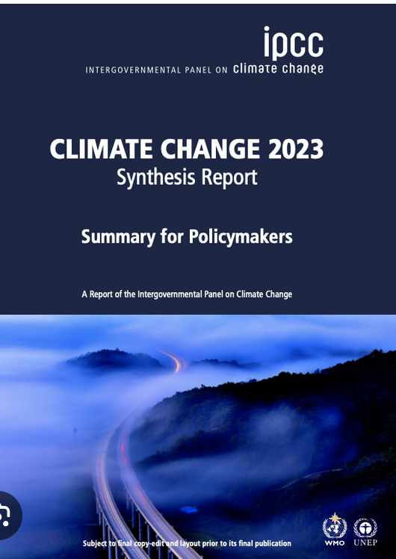
Follow Up
There is a need for the development of science related to climate, weather, and water resources.
Stocktaking on Climate Change.
Notes:
IPCC AR6 Synthesis Report (2023): ringkasan mutakhir bukti ilmiah perubahan iklim, risikonya, serta opsi mitigasi & adaptasi—landasan ilmiah untuk tindak lanjut kebijakan.
Global Stocktake (GST): proses “stoktaking” pertama diselesaikan di COP28 (2023); Keputusan 1/CMA.5 memandu tindak lanjut kolektif dan menjadi rujukan penyusunan NDC berikutnya menjelang 2025.

Slide 13
6.2 The 2015-2030 Paris Agreement and Indonesia's Commitment
WI1103 Introduction to the Principles of Sustainability
Week 6

Slide 14
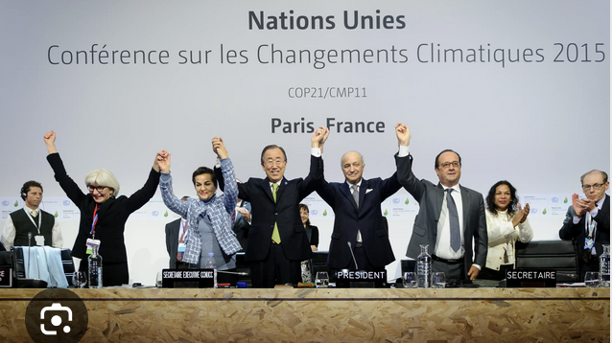
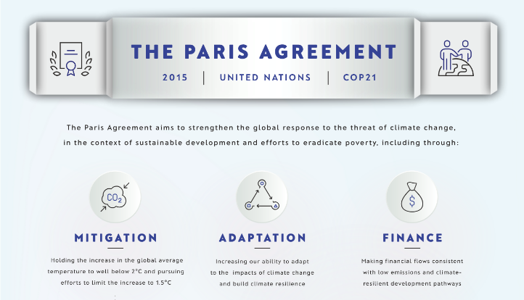
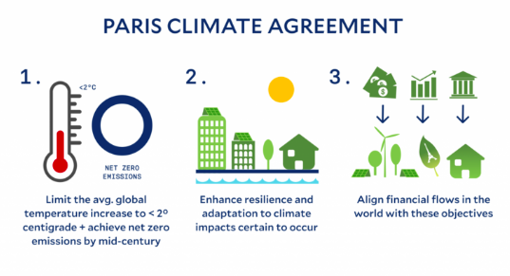
Paris Agreement 2015-2030
13
Notes:
Sejak tahun 1992, pemerintah berbagai negara mencoba menegosiasikan solusi terhadap pemanasan global. Sampai di tahun 2015 Ketika Persetujuan Paris tercapai. Tujuan dari Persetujuan ini adalah:
Membatasi kenaikan suhu global dibawah dua derajat sentigrade (dan berupaha membatasi kenaikannya menjadi 1,5 derajat) atau disebut mitigasi
Membangun ketangguhan (resilience) terhadap dampak iklim dan memperbaiki kemampuan beradaptasi, meskipun beberapa dampak tidak bisa dihindari karena emisi gas rumah kaca atau disebut adaptasi
Menyesuaikan aliran finansial dengan tujuan penurunan emisi (tujuan 1) dan jalur pembangunan Tangguh iklim (tujuan 2)
Sebelum adanya Persetujuan Paris, telah protocol Kyoto yang menyatakan target emisi yg harus dicapai berbagai negara. Namun negara berkembang tidak diikutsertakan dalam komitmen ini dan Amerika Serikat juga tidak mengikutinya. Pada persetujuan Paris, maka semua negara diminta berpartisipasi dengan menentukan sendiri target emisinya atau sering disebut sebagai Nationally Determined Contribution (NDCs). Diharapkan jika menentukan sendiri maka akan lebih berkomitmen untuk menjalankannya.
Terdapat tiga

Slide 15
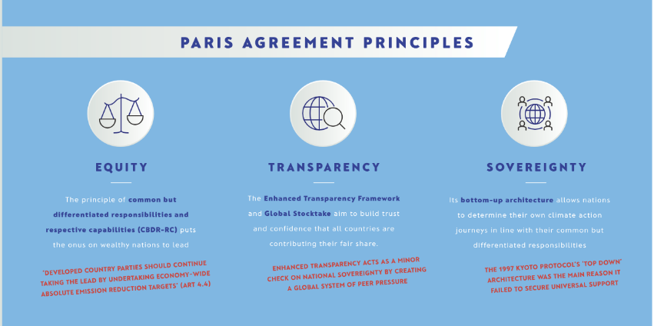
Paris Agreement Principles
Notes:
Prinsip yang dijalankan dalam persetujuan Paris adalah menjalankan dengan kesetaraan (equity), transparansi dan kedaulatan (sovereignty).
NDC atau National determined contribution sebagai sebuh janji

Slide 16
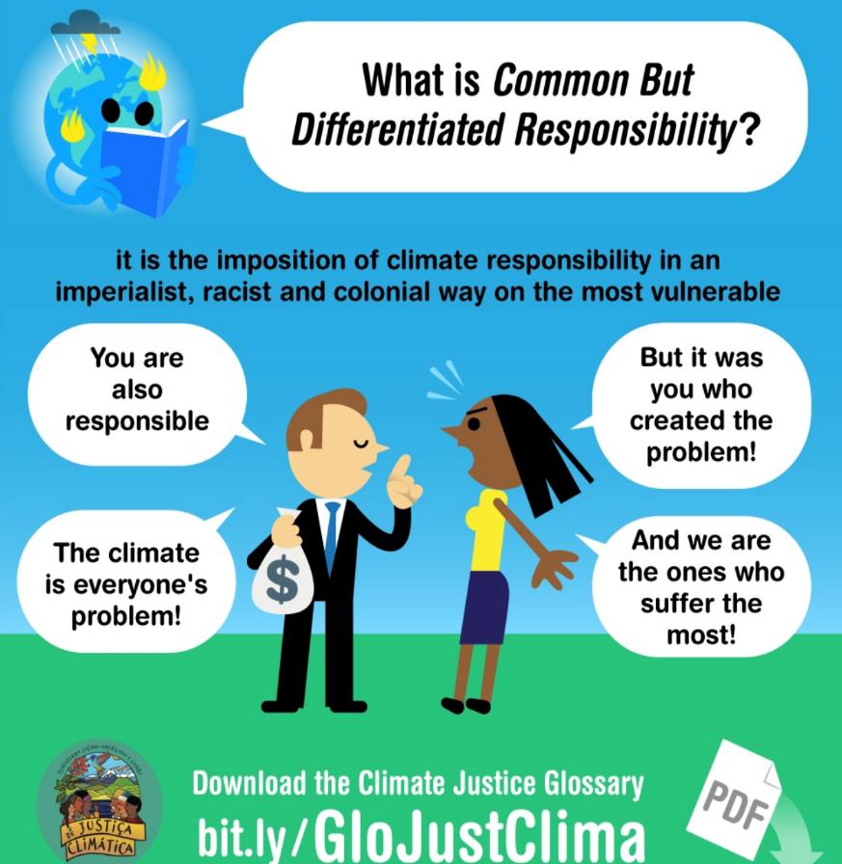
Prinsipal Equity: ”Common but Differentiated Responsibilities & Respective Capabilities(CBDR-RC)”
Negotiation terminology: ‘Right to Development’
Common responsibilities
  All countries contribute to Climate Change (to varying degrees)
  Common responsibility to save the Earth
Differentiated Responsibilities
  Principle of ‘ability to pay’ ~ Developed countries commit more
  Considering the conditions & Development goals of each country
Respective Capabilities
  Differences in each country's capacity to face environmental challenges –(Conference Statement: TFM, Funding to enable global participation)
Notes:
Further reading https://www.academia.edu/35104234/Different_Perspectives_on_Differentiated_Responsibilities_A_State_of_the_Art_Review_of_the_Notion_of_Common_but_Differentiated_Responsibilities_in_International_Negotiations
Bersama prinsip equity (historical contribution vs current contributions). Prinsip partisipasi

Slide 17
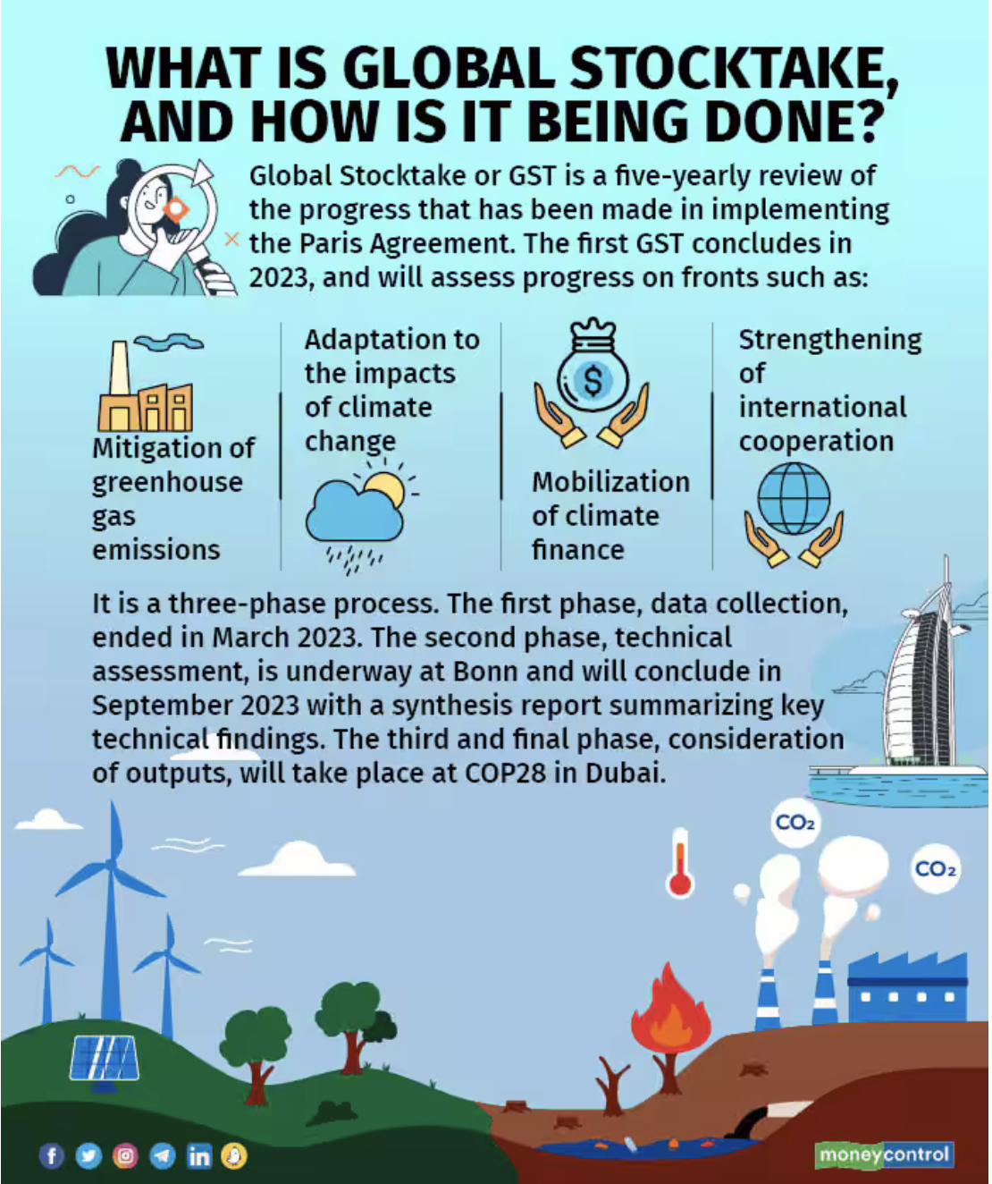
Principle of Transparency: Global Stocktake (GST)
Assess the extent to which various countries have implemented their climate change commitments (review progress).
Objective: to continually increase climate ambition to avoid an emergency situation.
Examples: reduce fossil fuels, increase renewable energy capacity, increase climate funding.
Notes:
GST merupakan representasi dari prinsip transparansi, untuk menilai sejauh mana berbagai negara menjalankan komitmen perubahan iklim. Para ahli mendiskuiskan metode yang paling tepat untuk digunakan menghasilkan sekitar 1600 halama dokumen.
Setiap tahun, Conference of Parties (COP) diselenggarakan, didiskusikan pula pencapaian yg didapat dari GST. COP 24 di Katowice menghasilkan kesepakatan bahwa stocktake yg harus dipertimbangkan adalah: 1) loss and damage akibat perubahan iklim; 2) response measures, termasuk konsekuensi aksi iklim seperti pekerja di industri fosil.
Contoh https://www.carbonbrief.org/qa-what-is-the-global-stocktake-and-could-it-accelerate-climate-action/

Slide 18
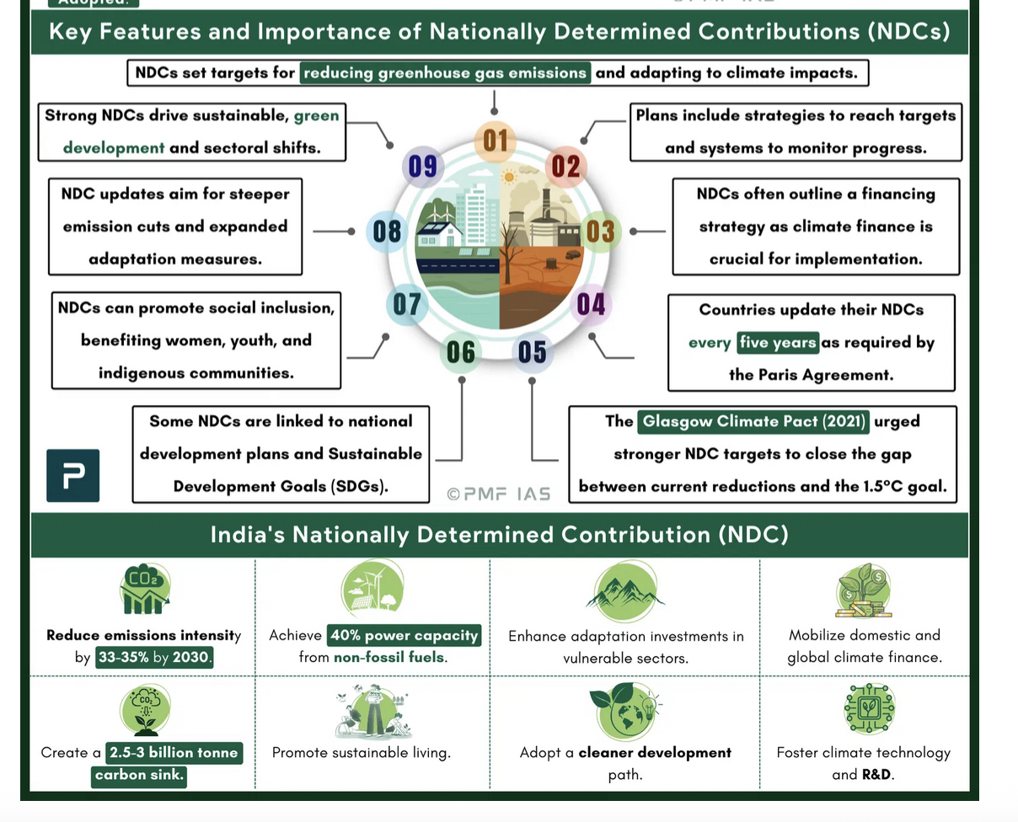
Principle of Sovereignty
Bottom-up Architecture
Allows each country to determine its own level of emissions
Reported as Nationally Determined Contributions (NDC)

Slide 19
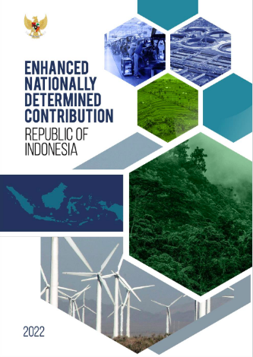
Indonesia's Commitment
The Indonesian government ratified the Paris Agreement as Law No. 16/2016.
  The 2030 GHG emission reduction target is 29% independently and 41% with international support.
  Limiting the increase in Earth's temperature to < 1.5°C.
  Achieving Net Zero Emission (NZE) by 2060 or earlier.

Slide 20
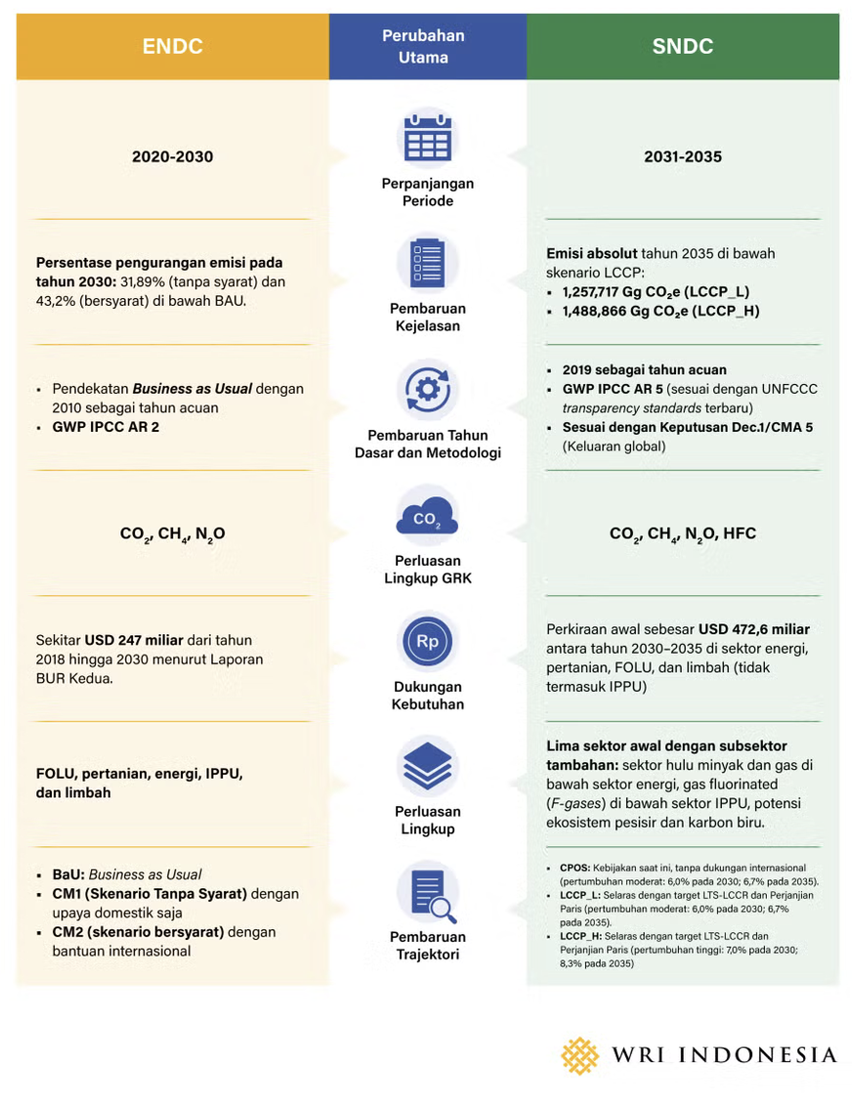
2nd NDC – Indonesia 2025
In response to the outcomes of the 1st Global Stocktake:
The absolute emission reduction targets for 2035 are 31.89% (unconditional / without intervention) and 43.20% (conditional / with intervention).
New Scenarios:
CPOS: Current Policy Scenario
LCCP_Low: Low Carbon Compatible Paris Agreement (Low)
LCCP_High: Low Carbon Compatible Paris Agreement (High)
Notes:
Second NDC ini dibuat dengan sejumlah penyesuaian yang mengacu pada hasil Global Stocktake (GST) pertama, Strategi Jangka Panjang Pembangunan Rendah Karbon dan Ketahanan Iklim (LTS-LCCR 2050). Yang dimiliki oleh Pemerintah RI, serta visi pembangunan Indonesia yang tercantum dalam Asta Cita dan rencana pembangunan nasional (RPJMN 2025-2029 dan RPJPN 2025-2045). Melalui SNDC, Indonesia menegaskan kembali arah transisi iklim yang konsisten menuju Net Zero Emission pada 2060 atau lebih cepat, dengan tetap menjaga keseimbangan antara ambisi iklim, pertumbuhan ekonomi, dan prioritas pembangunan nasional.
Lebih lanjut target emisi berubah menjadi emisi absolut yaitu perubahan ini mencerminkan metodologi yang lebih modern dan selaras dengan Dec.1/CMA.5, konsisten dengan standar transparansi UNFCCC, serta kondisi emisi Indonesia yang lebih representatif sebelum pandemi COVID-19.
Pada SNDC juga dimunculkan tiga skenario yaitu CPOS (Current Policy Scenario) yang berfokus pada aksi domestik, serta dua skenario LCCP (Low Carbon Compatible with Paris Agreement) yang mengombinasikan aksi domestik dan dukungan internasional untuk mencapai jalur 1,5°C. Ketiganya dibangun di atas asumsi pertumbuhan ekonomi sebagai berikut:
• CPOS: pertumbuhan ekonomi sedang (6,0% pada 2030; 6,7% pada 2035).
• LCCP_Low: pertumbuhan ekonomi sedang (6,0% pada 2030; 6,7% pada 2035).
• LCCP_High: pertumbuhan ekonomi tinggi (7,0% pada 2030; 8,3% pada 2035).

Slide 21
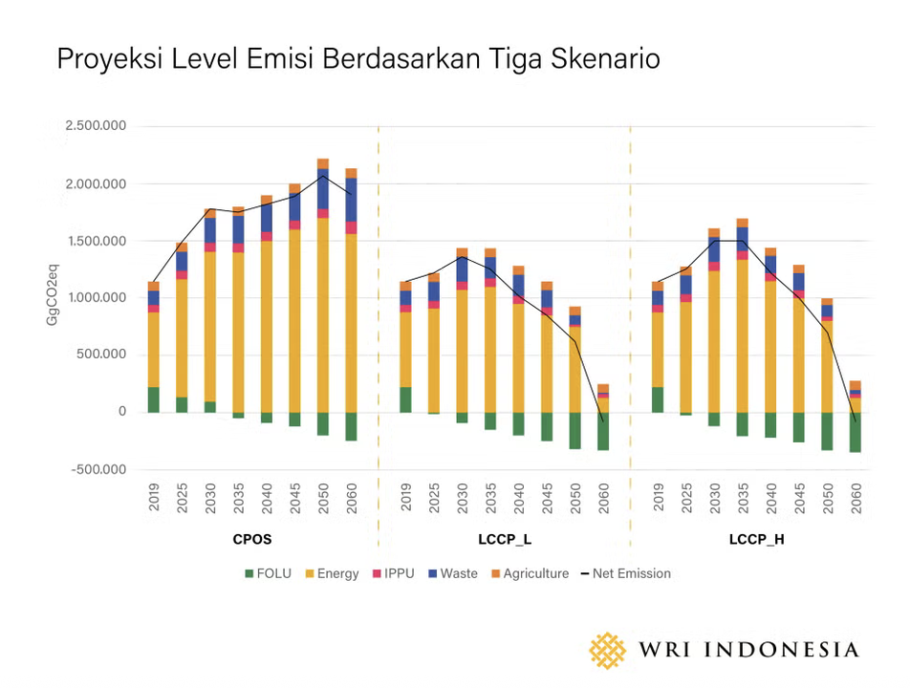
Emision Pjojection
Scenarios 2 & 3 show emissions peaking in 2030, before dropping to become a net sink by 2060.
Because it is conditional, it depends on international funding.
Notes:
Model proyeksi menunjukkan bahwa kedua skenario LCCP mencapai puncak emisi pada 2030 sebelum turun hingga menjadi net-sink pada 2060. Karena bersifat bersyarat, pencapaian skenario LCCP sangat bergantung pada dukungan pendanaan internasional. Dengan demikian, SNDC menegaskan bahwa dukungan internasional menjadi faktor krusial bagi pencapaian target iklim nasional, sekaligus menyoroti perlunya dekarbonisasi yang sejalan dengan target pertumbuhan ekonomi hingga 8%.
Sumber : https://wri-indonesia.org/id/wawasan/second-ndc-indonesia-sudah-terbit-apakah-target-iklim-lebih-ambisius

Slide 22
6.3 Examples
WI1103 Introduction to the Principles of Sustainability
Week 6

Slide 23
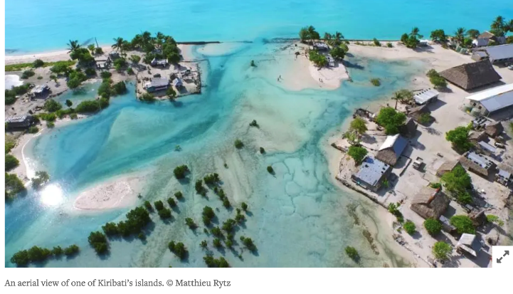

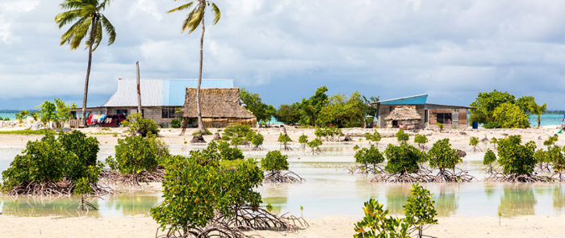
Kiribati, The Country That Will Sink?
With a population of 100,000 people, 33 atolls, islands in Polynesia
Flooding since the 1970s
President Anote Tong (2015): “Migrate with Dignity”: Purchased 6,000 acres in Fiji
President Taneti Maamau (2022): ‘fortifying the islands’ by building a seawall ~ reason: climate crisis is happening everywhere
20
Notes:
Sumber: https://www.hrw.org/news/2018/06/15/interview-climate-change-and-disappearing-islands-kiribati

Slide 24
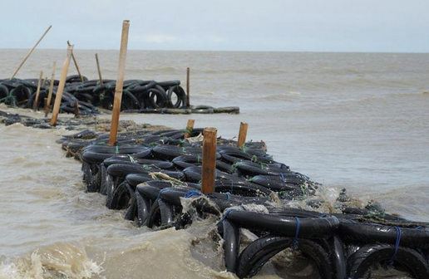
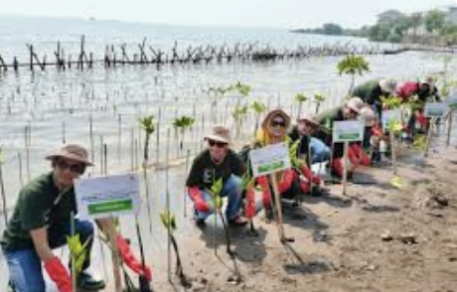
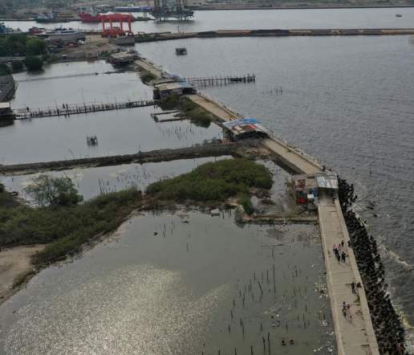
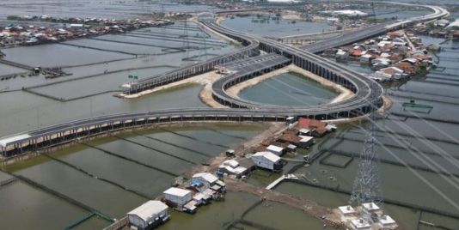
Semarang: Prevent Abrasion
Infrastructure investment:
Coastal dike
Sea dike
Maritime toll road
Mangrove forest
Dam from tires
21
Notes:
Giant Sea Wall?

Slide 25
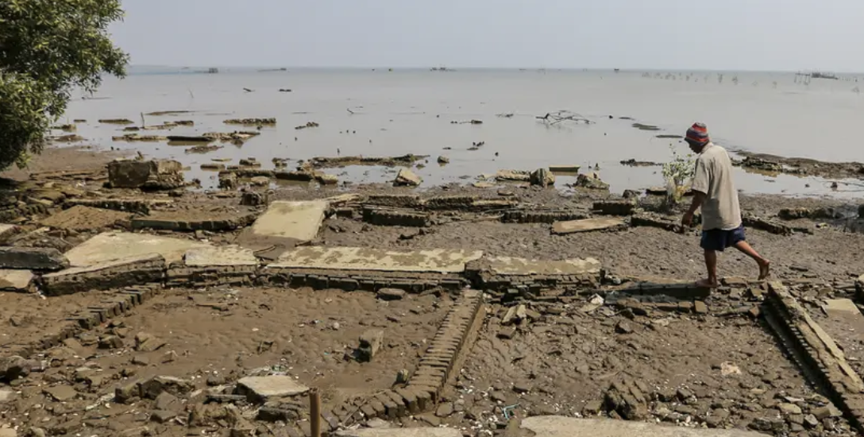
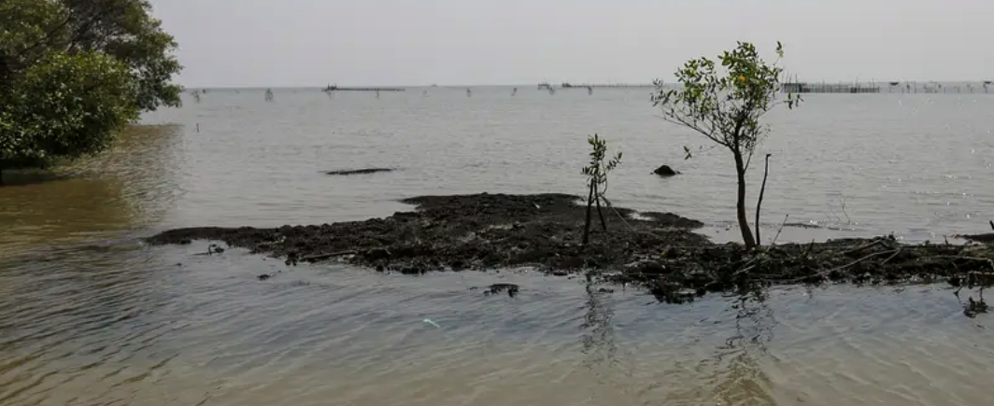
Muara Gembong, Kabupaten Bekasi
Desa Pantai Mekar
Those who remain: Declining quality of life
Forced to relocate (displacement): Starting over
22

Slide 26
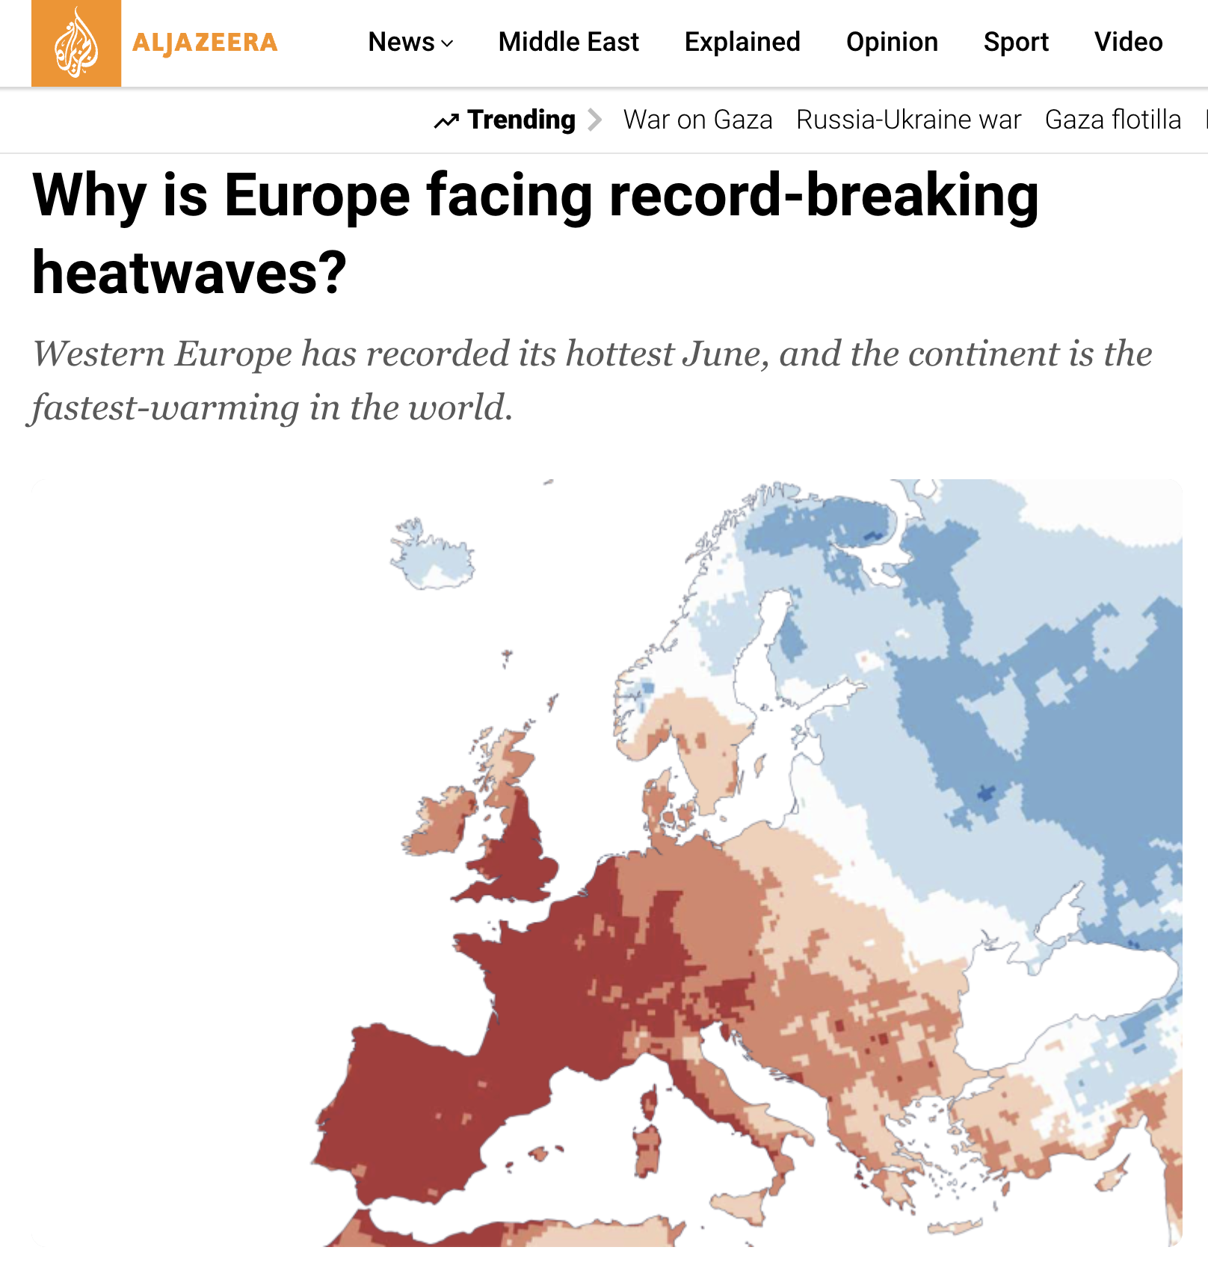

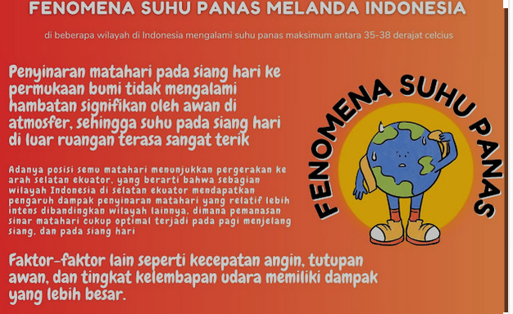
The Phenomenon of Rising Heat in Urban Areas
Heat waves are occurring in Europe, Southeast Asia, and other countries. In Indonesia,
BMKG clarified that it is not a heat wave. However, the highest temperatures on record in BMKG (2023) were recorded in Semarang, Surabaya, and Makassar.
Impacts: heat strain, heat stress, psychosocial disorders, and cognitive performance disruption.
Hot weather occurs throughout cities, but its effects may differ based on socio-economic status.
23
Notes:
Sumber gambar: Nastiti & Amir (Eds., 2022)https://www.itbpress.id/buku-gratis/#flipbook-df_29123/1/
https://www.aljazeera.com/news/2025/7/16/why-is-europe-facing-record-breaking-heatwaves

Slide 27
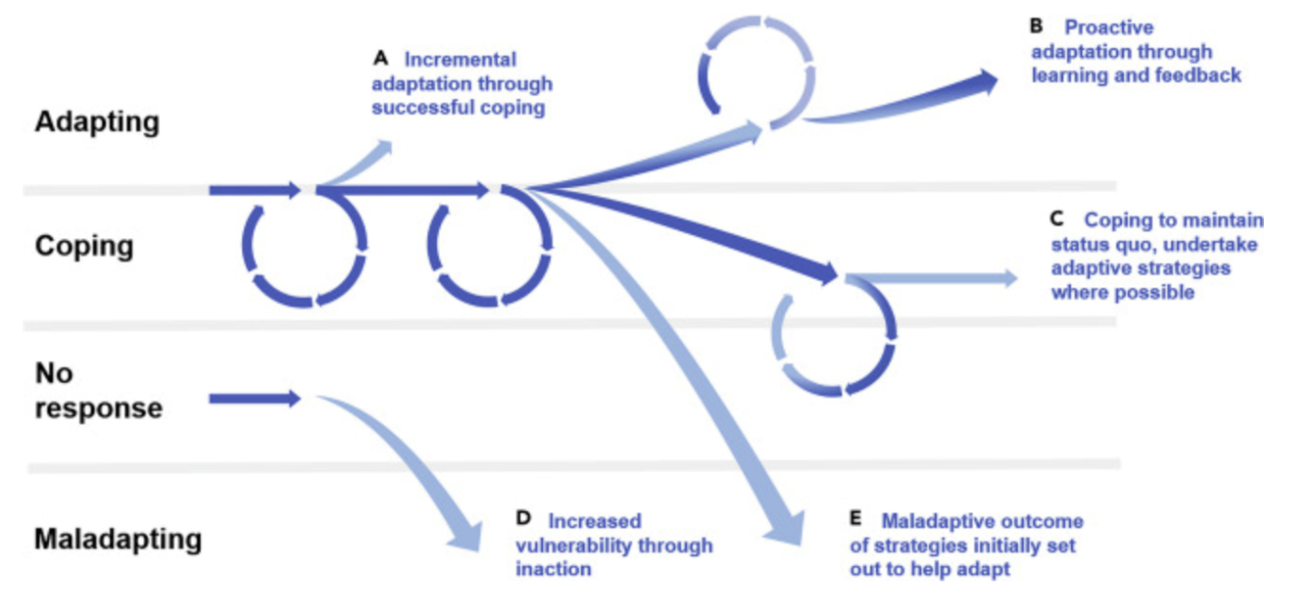
Use of Air Conditioners (AC): Adaptation Strategies
As a climate adaptation strategy
Increasing GHGs Emissions
Life-saving tools from heat, especially for vulnerable groups
Maintaining quality of life and work productivity
High energy users, - increase GHG
Release of refrigerants (HFC) into the air --> increase GHG
Potentials for Maladaptation
The need for Sustainable Cooling
Notes:
Sumber https://www.sciencedirect.com/science/article/pii/S2590332220304838
Contoh penggunaan AC – alat adaptasi. Dengan kenaikan temperatur permukaan bumi, maka dalam kondisi tertentu (kejadian heat wave misalnya) orang dengan kerentanan tertentu menggunakan AC untuk life saving. Secara umum AC digunakan untuk meningkatkan kualitas hidup dan produktivitas kerja. Namun meningkatnya penggunaan AC juga meningkatkan konsumsi energi dan emisi CO2e dari refrigeran (HFC). Maka diperlukan Sustainable Cooling (lihat slide berikutnya)

Slide 28
CO2e emissions from the cooling system
Direct Emission
Indirect Emission
CFC, HCFC, and HFC refrigerants have high Global Warming Potential (GWP) values.
Refrigerant leakage from cooling units.
Unsustainable management of refrigerants during cooling machine servicing.
Originating from energy consumption in cooling systems.
In hotels, office buildings, shopping centers: energy consumption for cooling systems can reach 50-60% of the building's total energy consumption.
Notes:
Ada dua jenis emisi GRK dari penggunaan sistem pendingin, yakni emisi langsung dan tidak langsung. Emisi langsung berasal dari kebocoran refrigeran dan pelepasan refrigeran ke udara saat service yang tidak sustainable, sedangkan emisi tidak langsung berasal dari penggunaan energi pada mesin pendingin. Penggunaan AC pada bangunan mengonsumsi sejumlah besar energi pada gedung tsb.

Slide 29
Principles of Sustainable Cooling
Energy savings
  Use energy-efficient ACs, refrigerators, freezers, cold storage, and chillers
  Reduce thermal load with passive design (ventilation, insulation, shading)
Environmentally friendly refrigerants
  Do not damage the ozone layer --> Zero ODP (Ozone Depleting Potential)
  Do not contribute to global warming --> Low GWP (Global Warming Potential)
Integration of renewable energy
  Solar-powered cooling system
Fair and affordable access
  Cold storage for traditional fishermen and village cooperatives in need
Circular economy & end-of-life management
  Management of used refrigerants (not released directly into the air)
  Recycling of cooling units
Notes:
Prinsip sustainable cooling adalah upaya penurunan emisi langsung dan tidak langsung, ditambah dengan akses yang adil dan terjangkau.

Slide 30
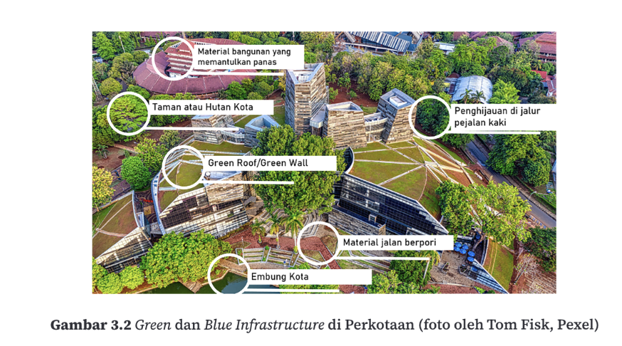
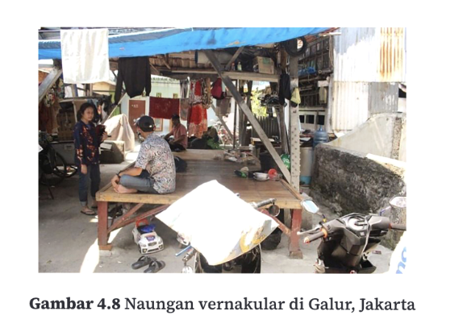
City level (blue/green infrastructure, disaster preparedness)
Community level (vernacular gathering space for shelter)
Individuals (hydration, bathing, air conditioning, fan, clothing adjustments, etc)
MITIGATION EFFORT
Notes:
Sumber gambar: Nastiti & Amir (Eds., 2022)https://www.itbpress.id/buku-gratis/#flipbook-df_29123/1/

Slide 31
6.4 What can we do?
WI1103 Introduction to the Principles of Sustainability
Week 6

Slide 32
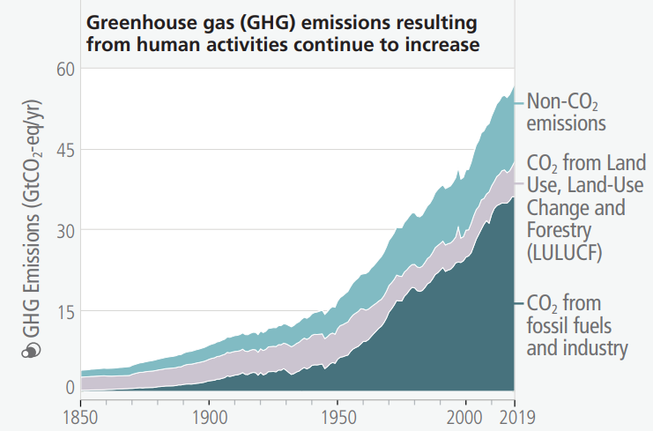
GHGs emissions from human activities
Global greenhouse gas emissions based on anthropogenic activities
In 2019, global GHG emissions from:
  Energy 34% (20 GtCO₂-eq)
  Industrial 24% (14 GtCO₂-eq)
  AFOLU (Agriculture, Forestry and Other Land Use) 22% (13 GtCO₂-eq)
  Transportation15% (8,7 GtCO₂-eq) ,
  Building 6% (3,3 GtCO₂-eq)
Notes:
Sumber IPCC 2023
Mencakup CO₂ dari pembakaran bahan bakar fosil dan proses industri (CO₂-FFI) (hijau tua); emisi CO₂ dari penggunaan lahan, perubahan penggunaan lahan, dan kehutanan (CO₂-LULUCF) (hijau); CH₄; N₂O;serta gas terfluorinasi (HFCs,PFCs, SF₆, NF₃) (biru muda).
Sekitar setengah dari total emisi bersih AFOLU berasal dari CO₂ LULUCF, yang terutama disebabkan oleh deforestasi.
Pengurangan emisi CO₂ dari bahan bakar fosil dan proses industri (CO₂-FFI), yang disebabkan oleh perbaikan intensitas energi terhadap PDB dan intensitas karbon dari energi, lebih kecil dibandingkan peningkatan emisi akibat meningkatnya aktivitas global di sektor industri, pasokan energi, transportasi, pertanian, dan bangunan.
Sebanyak 10% rumah tangga dengan emisi per kapita tertinggi menyumbang 34–45% dari emisi gas rumah kaca rumah tangga berbasis konsumsi global, sementara 40% kelompok menengah menyumbang 40–53%, dan 50% kelompok terbawah menyumbang 13–15%.
Porsi emisi yang berasal dari kawasan perkotaan juga semakin meningkat (dari sekitar 62% menjadi 67–72% dari total global antara tahun 2015 dan 2020).

Slide 33
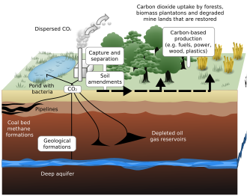
Too much of GHGs, how to reduce the impact? Carbon Sequestration
“"Carbon sequestration" describes the natural or artificial processes by which CO₂ is removed from the atmosphere or diverted from emission sources, then stored in the ocean, terrestrial environments (vegetation, soil, and sediments), and geological formations.
Types of carbon sequestration:
  Biological sequestration
  Geological sequestration
  Technological sequestration
Notes:
https://www.ucdavis.edu/climate/definitions/carbon-sequestration
Sekuestrasi karbon biologis adalah penyimpanan karbon dioksida pada vegetasi seperti padang rumput atau hutan, serta di dalam tanah dan lautan.
Sekuestrasi karbon geologis adalah proses menyimpan karbon dioksida di formasi geologi bawah tanah, yaitu pada batuan. Biasanya, karbon dioksida ditangkap dari sumber industri (misalnya produksi baja atau semen) atau sumber terkait energi (seperti pembangkit listrik atau fasilitas pemrosesan gas alam), kemudian diinjeksikan ke dalam batuan berpori untuk penyimpanan jangka panjang.
Sekuestrasi dengan teknologi Para ilmuwan mengeksplorasi cara-cara baru untuk menghilangkan dan menyimpan karbon dari atmosfer menggunakan teknologi inovatif. Peneliti juga mulai melampaui sekadar menghapus karbon dioksida dan kini mencari lebih banyak cara untuk memanfaatkannya sebagai sumber daya.
Produksi grafena: Pemanfaatan karbon dioksida sebagai bahan baku untuk membuat grafena, material berteknologi tinggi yang digunakan pada layar ponsel pintar dan perangkat teknologi lainnya. Produksi grafena masih terbatas pada industri tertentu, tetapi menjadi contoh bagaimana CO₂ dapat dijadikan sumber daya sekaligus solusi untuk mengurangi emisi dari atmosfer.
Penangkapan udara langsung (Direct Air Capture/DAC): Metode menangkap karbon langsung dari udara menggunakan fasilitas teknologi canggih. Namun, proses ini intensif energi dan mahal, berkisar USD 500–800 per ton karbon yang dihilangkan. Meskipun efektif, teknik seperti DAC masih terlalu mahal untuk diterapkan secara massal.
Molekul rekayasa: Para ilmuwan merekayasa molekul yang dapat berubah bentuk dengan menciptakan jenis senyawa baru yang mampu menyaring dan menangkap CO₂ dari udara. Molekul rekayasa ini bertindak seperti filter, hanya menarik komponen yang memang dirancang untuk ditangkap.

Slide 34


Carbon cycle in Tropical Peatland
CO₂
_{Net ecosystems exchange (NEE)}
Photosynthesis
NPP = GPP-R_{p}
Ecosystem respiration (R_{s})
CO₂
_{Gross primary}
_{production}
_{(GPP)}
Fire
Soil respiration (R_{s})
R_{a}
R_{m}
VEGETATION
R_{p}=Ra+R_{b}
R_{b}
CO₂
OXIC PEAT
Aerobic organic matter
Litter
Aerobic decomposition
CH₄
ANOXIC PEAT
Aerobic organic matter
DOC
Litter
Anaerobic decomposition
Water System
POC
Leaching erosion
SUBSOIL
Mineral subsoil
(Modify from Luo and Zhuo, 2006; Page et al., 2011)
Notes:
The carbon cycle in tropical peatland ecosystems usually begins with the fixation of CO₂ from the air continue with its conversion into organic compounds through photosynthesis. Some of this GPP is returned quickly to the atmosphere by above and below ground autotropic respiration.
The remaining net primary production (NPP) are used to grown plant tissue and is manifested as increments to the above- and below-ground forest biomass (Page et al., 2011b; Moore et al., 2011). The death part of the vegetation later on deposit into both peat surface and peat profile, When the water table is low, oxygen is present in the upper peat proﬁle, enable the decomposition of organic matter (carbon) and some of the surface peat proceeds along aerobic pathways by heterotrophic bacteria and fungi, resulting in the release of CO₂ to the atmosphere. If the water table is at or above the peat surface, aerobic peat decomposition is prevented and the decomposition rate of deposited organic matter is reduced along anaerobic pathways by methanogenic heterotrophic bacteria, resulting in the release of methane (CH₄). However, CH₄ ﬂuxes in tropical peat are low compared to those in northern peatlands (Page et al., 2011b).
Net ecosystem exchange (NEE) is used to evaluate the CO₂ exchange between tropical peat swamp forest and the atmosphere (Hirano et al., 2009, 2007). NEE is the difference between NPP (photosynthesis minus autotrophic respiration) and CO₂ emissions from the peat soil, or simply define as the difference between GPP and R_{e}.

Slide 35
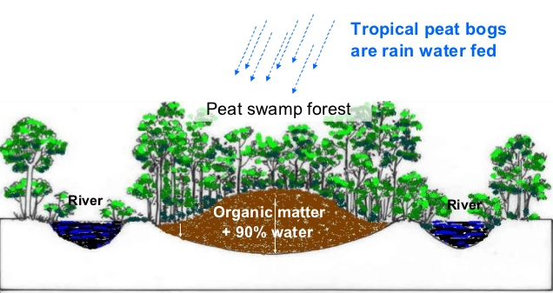
Tropical peatland formation and carbon capture
Water supply from precipitation and lateral inflows > evapotranspiration--> water logged condition, low rate of decomposition
Annual precipitation (1500-3000 mm)
Annual temperatures (22 – 35 °C)
Wetland International, 2010
Plant production rate > decomposition rate → accumulation of thick organic soil layers (peat formation)
Accumulation has started since the late of Pleistocence (30 000- 22 000 ¹⁴C yr BP), accumulation rate of 7.4 to over 90 g C/m²y (Page et al., 2004) , deposit 20 m deep with average of 5.5-7 m→ large carbon store
Notes:
How the tropical peatland formed and how it capturing carbon? The tropical climate subjected to high annual temperatures (22 – 35 °C) and precipitation rates (1500-3000 mm) which is greatly favors decomposer organisms and also promote the plant high primary production. The activity of decomposer organism also firmly controlled by the high water level condition which restricts the oxygen supply (Clymo, 1984; Jauhiainen et al., 2016).
In the location where peatlands are formed,
When the plant production rate exceed decomposition→
Peat may form when the net organic production rate exceeds net organic decomposition rate (Clymo, 1984; Wüst et al., 2007; Turetsky et al., 2014)
The accumulation of tropical peatlands has started since the late of Pleistocence (30 000- 22 000 ¹⁴C yr BP) (Anshari et al., 2001; Page et al., 2004). Depends on the climatic condition, the accumulation is with varied accumulation rate of 7.4 to over 90 g C/m²y (Page et al., 2004) depends on the climatic condition. The long-term of tropical peat deposits are reported to be up to 20 m deep with average of 5.5-7 m (Anderson, 1983; Radjagukguk, 1997; Page et al., 2011), while the average carbon (C) concentration of SEA peat is 50% of dry mass (Page et al., 2011).
Peatlands are located in regions with high precipitation and large flat areas (Joosten et al. 2002). In the peatlands formation areas, water supply from precipitation and lateral inflows exceeds evapotranspiration, leading to a surplus of water, permanently moist conditions and a water table near the ground surface (Schumann et al., 2007). Under the waterlogged condition, the flux of oxygen from the air to the soil is lower than the rate at which it is consumed by the microorganisms, promotes mainly anaerobically decomposition (Clymo, 1984). As a result, plant litter does not fully decay and so is progressively accumulated as peat (Rieley et al., 2005).
Peat may form when the litter input rate exceeds the decomposition rate (Clymo 1984). At PSFs, dead tree roots, stems and branches are major contributors to peat formation (Andriesse 1988; Wüst et al. 2008; Hoyos-Santillan et al. 2015), while the most important factor regulating peat decomposition is a high water table level (WTL) that limits oxygen availability for aerobic decomposers (Clymo 1984; Laiho 2006; Jauhiainen et al. 2016a). Decomposition is most efficient in the surface peat above the WTL, where recent litter deposits and sufficient oxygen availability support aerobic decomposition (Clymo 1984; Yule & Gomez 2009; Sundari et al. 2012; Hirano et al. 2014; Hoyos-Santillan et al. 2016). Litter modified progressively by decomposition processes close to the surface will eventually be topped by more recent litter, and subsequently become buried deeper in the peat profile. The partly decomposed organic matter deeper in peat profile will decompose more slowly due to the dominance of anaerobic decomposition in more frequently waterlogged substrate closer to the water table (Clymo 1984; Page et al. 1999; Rydin & Jeglum 2013). Nowadays land-use change, which usually includes drainage and deforestation, is the largest driver of peat
tudies of wetland CH₄ dynamics from other regions have revealed generalizable patterns that provide a framework for how Amazonian peatlands might function. First, emissions differences within and between wetlands tend to be governed primarily by hydrology, which determines soil redox conditions [9]. Second, plant biomass and carbon quality directly related to the amount of available substrate for methanogenic microorganisms, and thus CH₄ emissions often varies across vegetation zones [10]. Third, it has been shown that peat containing higher concentrations of plant-derived phenolics will block peat decomposition and greenhouse gas emissions [11,12]. And finally, ombrotropic peatlands tend to emit less CH₄ than minerotrophic wetlands because of inhibitory effects of low pH [13]. It is worth retesting these assumptions in the context of Amazonian peatlands because of their potential importance to global CH₄budgets and because they are so poorly studied.

Slide 36
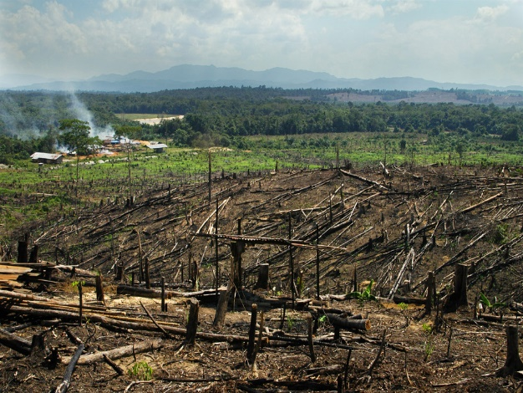
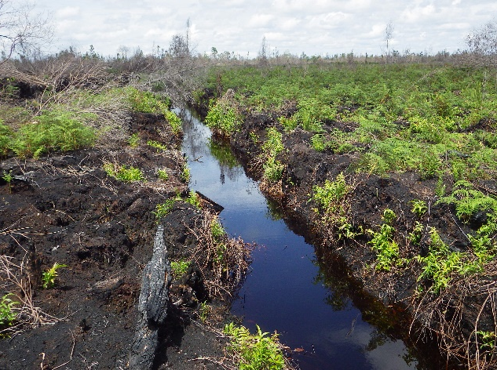
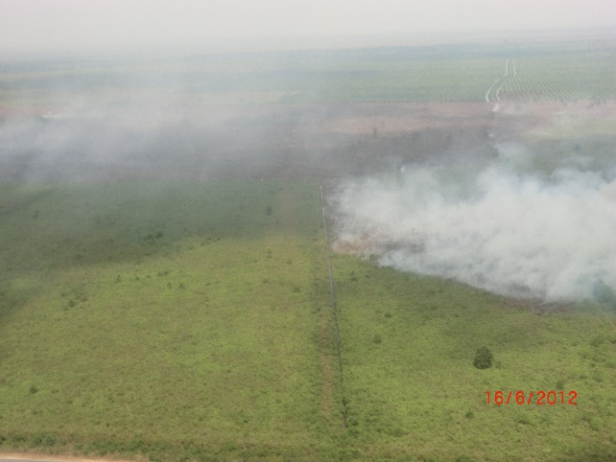
Tropical peatlands disturbance in Indonesia
Most rapid tropical peatlands degradation arises in Indonesia (Page et al., 2011)
Deforestation
  Drainage
  Fire
26.63Mha (47.72%) of the 55.81Mha of Borneo forests recorded in 1973 had been logged over by 2010 (Gaveau et al., 2014)
Aerobic condition
Dry seasons
Soil decomposition
Peatlands Fire
Soil respiration
Fire
Steady emission
Occasionally emission
Extensive amount
Release of CO₂ to the atmosphere
Notes:
Among other tropical, most rapid peat degradation is arises in Indonesia triggered by strong economic and social pressure for timber and agricultural business. Since the early of 1970’s peat swamp forest in Indonesia has been disturbed by illegal logging activity. The land use of peatlands also has been shifted from forest to agriculture area. To support both logging and agriculture area, huge drainage systems was constructed. The construction of drainage resulting in lowering level of ground water level. The condition of upper part peat that no longer logged by water changed from anaerobic to aerobic. This condition enhanced the decomposition of peat soil by microorganism. This process is called as cold fire. The cold fire is a steady process and released huge amount of CO2 to the atmosphere.
Every year, during the dry season Indonesia always facing trouble which caused by peatlands fire. In Indonesia regions the main causes of peatlands fire is human activities. The easiest way to clear the land for agricultural purpose is by land burning. In dry season, the low level of GWL worsen the situation. Fire can last for months especially during the El-nino event and surely emitted huge amount of CO2 to the atmosphere

Slide 37
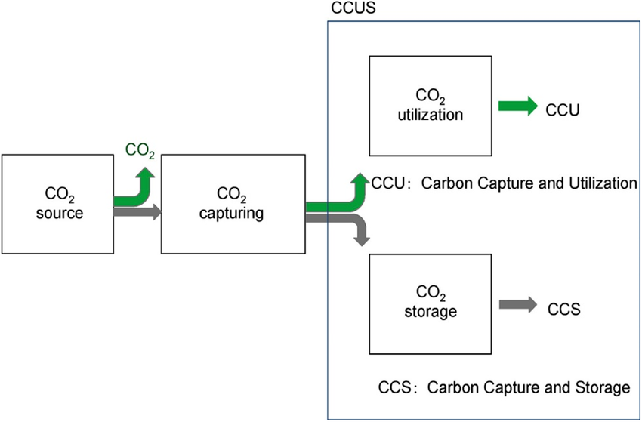
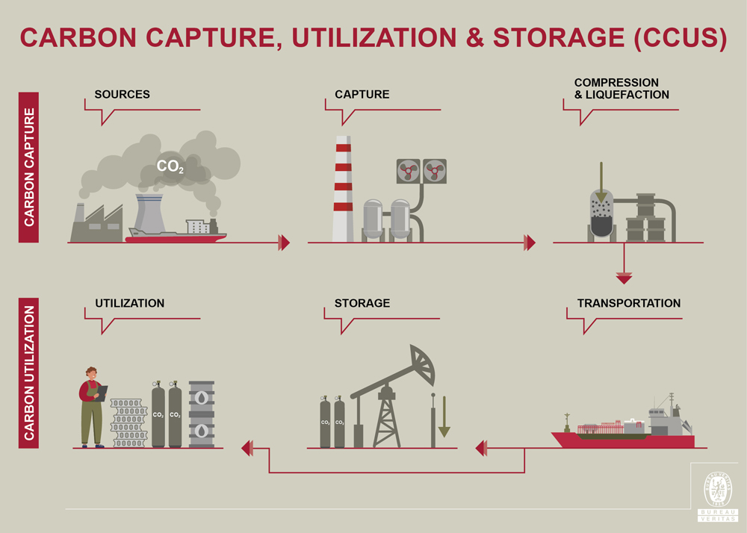
Too much of GHGs, how to reduce the impact?
Carbon Capture Utilization & Storage(CCUS)
Notes:
Penangkapan, Pemanfaatan, dan Penyimpanan Karbon (Carbon Capture, Utilization, and Storage/CCUS) adalah suatu proses untuk menangkap karbon dioksida (CO2) dari sumber industri atau langsung dari atmosfer, kemudian disimpan secara permanen dalam formasi geologi atau dimanfaatkan sebagai bahan baku berbagai produk seperti bahan bakar, bahan kimia, atau material bangunan. Dengan demikian, pelepasan CO2 ke atmosfer dapat dikurangi dan dampak perubahan iklim dapat diminimalkan.
Bagaimana CCUS Bekerja
1. Penangkapan (Capture): CO2 dipisahkan dari emisi yang dihasilkan fasilitas industri, seperti pembangkit listrik, atau langsung dari udara.
2. Transportasi (Transport): CO2 yang telah ditangkap dikompresi dan diangkut, biasanya melalui pipa, menuju lokasi pemrosesan atau penyimpanan.
3. Pemanfaatan atau Penyimpanan (Utilize or Store – “U” dalam CCUS):
Pemanfaatan (Utilization): CO2 diubah menjadi produk bernilai. Contohnya digunakan untuk membuat bahan bakar, bahan kimia, agregat bangunan (seperti beton), atau untuk enhanced oil recovery (peningkatan perolehan minyak).
Penyimpanan (Storage): Sebagai alternatif, CO2 disimpan secara permanen di bawah tanah dalam formasi geologi yang aman, seperti reservoir minyak dan gas, akuifer asin dalam, atau lapisan batubara yang tidak dapat ditambang.

Slide 38

Reducing GHGs impacts from AFOLU: Agriculture, Forestry, and Other Land Use
GHG mitigation options in AFOLU, when implemented sustainably, can provide large-scale GHG emission reductions and increase CO₂ sequestration.
Some strategies with high potential to reduce GHG emissions from the AFOLU sector include:
  Afforestation, Reforestation, and Forest Ecosystem Restoration
  Agroforestry practices for food production.
  Soil carbon management.
  Use of bioenergy in agricultural practices.
Notes:
Sumber gambar : https://tracextech.com/carbon-footprint-of-african-agriculture/
IPCC report 2021 Ch. 7 : https://www.ipcc.ch/report/ar6/wg3/figures/chapter-7/figure-7-11
Namun, hambatan dalam penerapan serta potensi trade off dapat muncul akibat dampak perubahan iklim, persaingan dalampenggunaan lahan, konflik dengan ketahanan pangan dan matapencaharian, kompleksitas sistem kepemilikan dan pengelolaan lahan, serta aspek budaya
Aforestasi (Afforestation)
Membangun hutan baru di lahan yang bukan hutan (setidaknya dalam beberapa dekade terakhir), mis. lahan kritis/alang-alang/bekas tambang. Tujuan umum: serap karbon, kurangi erosi. Catatan: hindari pada ekosistem non-hutan alami (savana, rawa) karena berisiko merusak biodiversitas.
Reforestasi (Reforestation / Reboisasi)
Mengembalikan tutupan hutan pada lahan yang baru kehilangan hutan (akibat kebakaran, pembalakan, konversi). Bisa lewat penanaman atau regenerasi alami terbantu (ANR), umumnya memakai spesies asli.
Restorasi (Ecosystem/Forest Restoration)
Memulihkan ekosistem yang terdegradasi agar struktur, fungsi, proses, dan layanan ekosistemnya kembali (bukan sekadar menanam pohon). Termasuk menghentikan sumber gangguan, memulihkan hidrologi (mis. penutupan kanal gambut), perbaikan tanah, serta pemulihan keanekaragaman hayati.
Praktek agroforestri : Agroforestri adalah sistem pengelolaan lahan yang secara sengaja mengintegrasikan pohon/semak berkayu dengan tanaman pertanian dan/atau ternak pada unit lahan yang sama—dalam pola ruang atau waktu—agar terjadi interaksi yang saling menguntungkan (produktif, ekologis, dan ekonomi).

Slide 39





Peatland Fires in Indonesia
Notes:
For you who live in Indonesia or southeast asia especially maaysia and Singapore, probably used to this kind of headlines.

Slide 40

Types of land Uses that lead Peatland Fires in Indonesia
MODIS hotspots counts in a radius distance of 50 km from Palangka Raya, Central Kalimantan over 2001 to 2017 (Red color indicating ENSO year)
Peatland fires occurs every year especially during the dry season, when the temperature is high, and precipitation number is low.
Notes:
Peatland fire is a disaster that occurs in Indonesia almost every year esp during the dry season. When the temperature is high and precipitation is low. When its burning its emitted massive amount air pollution which lower the visibility so that’s why earlier it forces airport to stop its operation

Slide 41

Other Land uses that lead to Disaster: Wildfire in Indonesia

Slide 42
Discussion:
Do you feel that climate change has brought changes to your life behavior?
Do you recognize behaviors or habits that are climate-friendly?
What will you do to support a climate-friendly lifestyle?

Slide 43
TERIMA KASIH

